Slide 1
Zahlungen durchführen traditionelle und moderne Methoden
1hlw

Slide 2
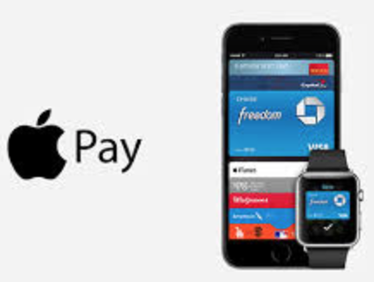
Scheck und Wechsel

Slide 4
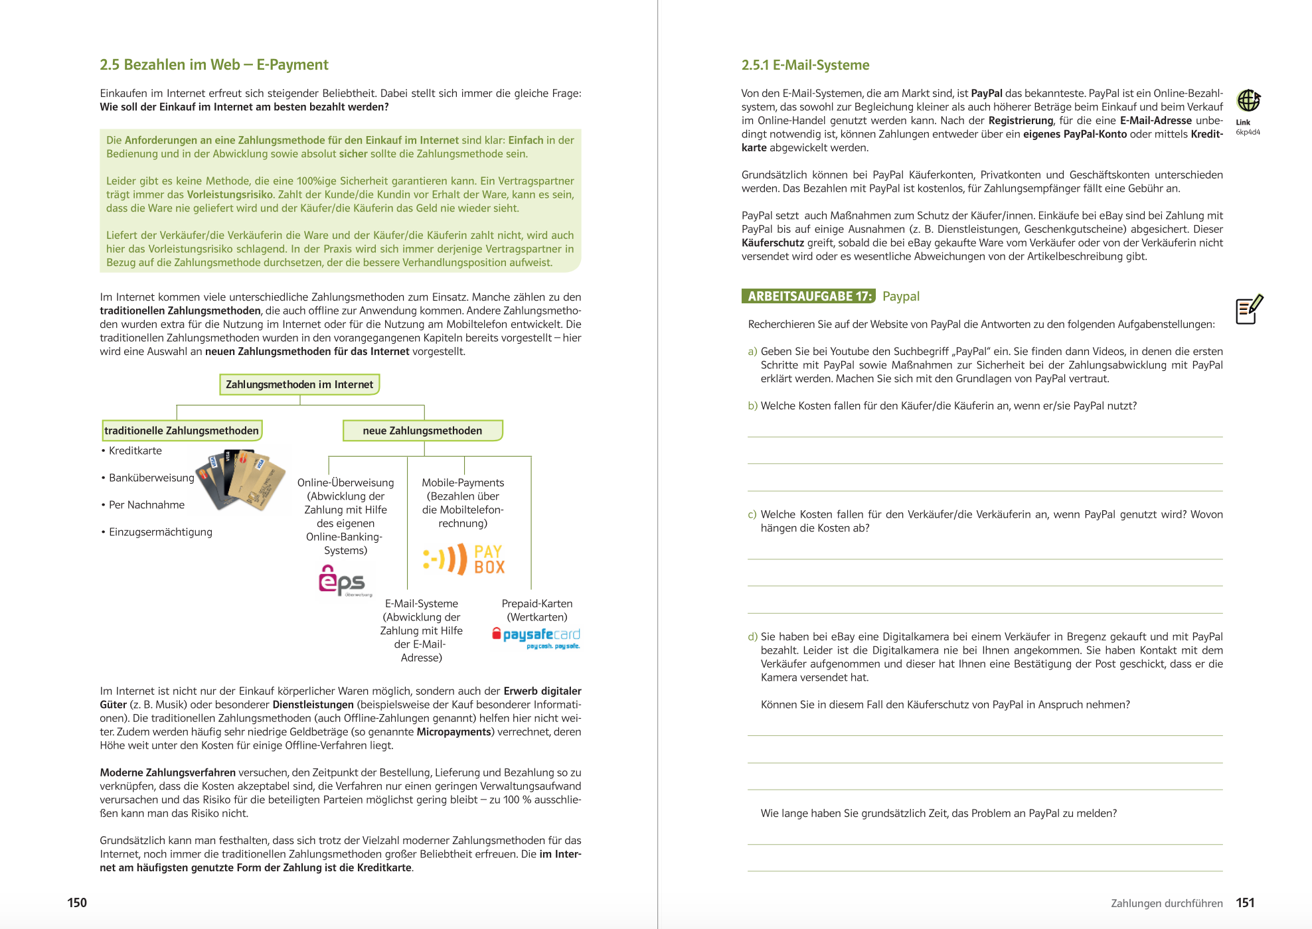

Slide 5
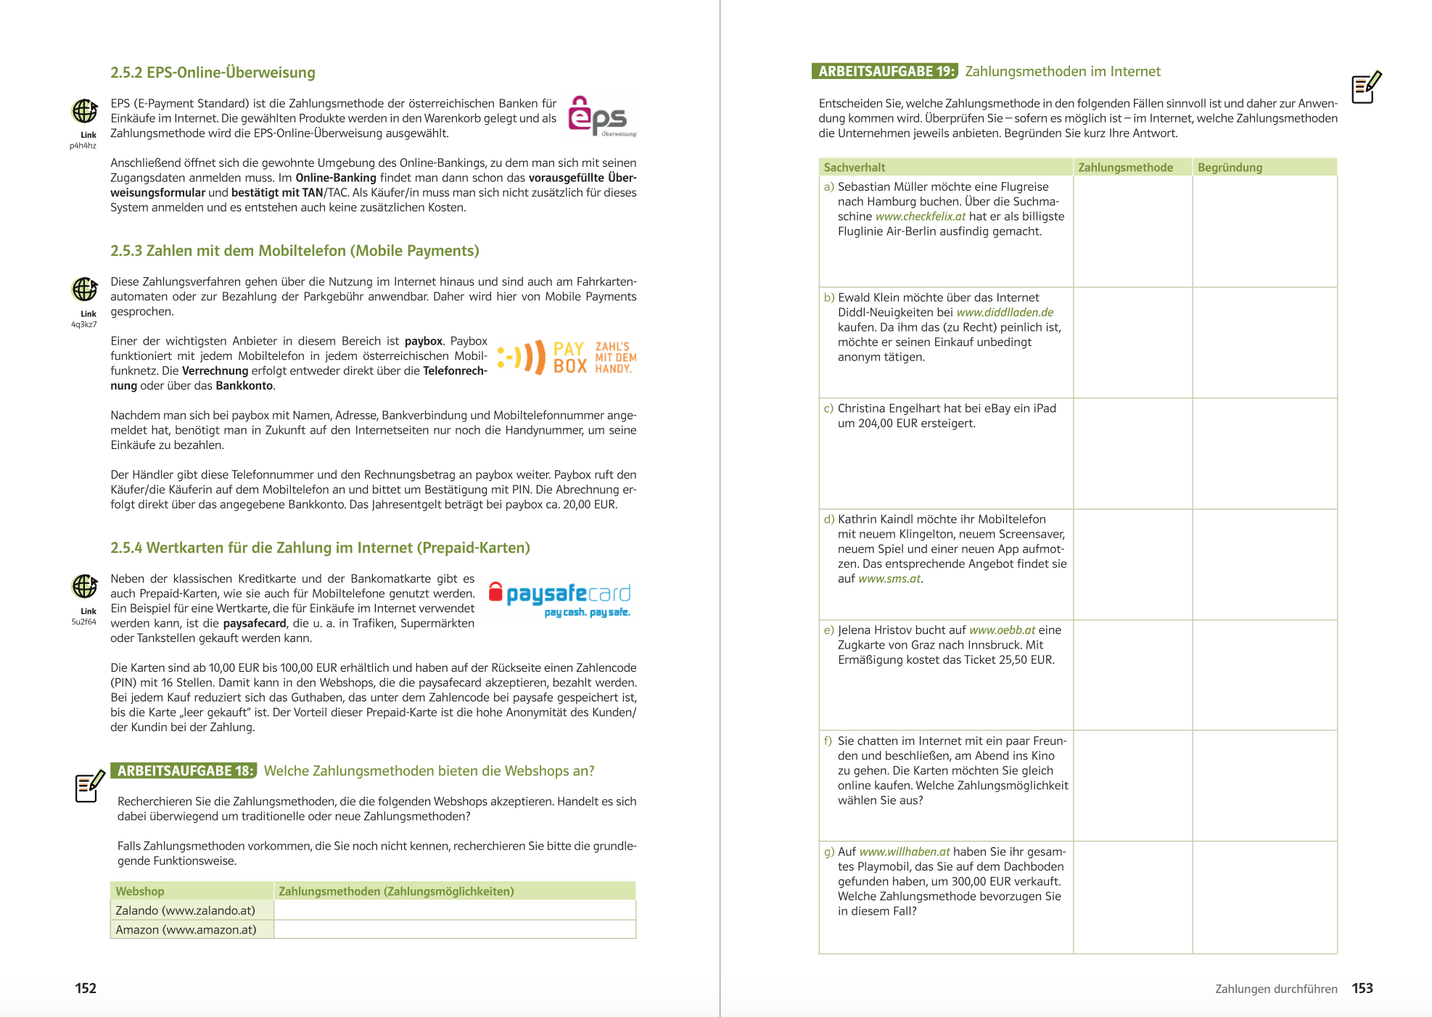

Slide 6
